Slide 1
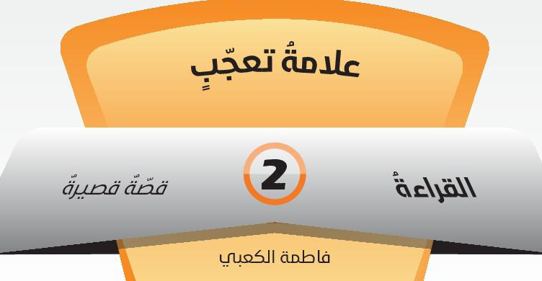
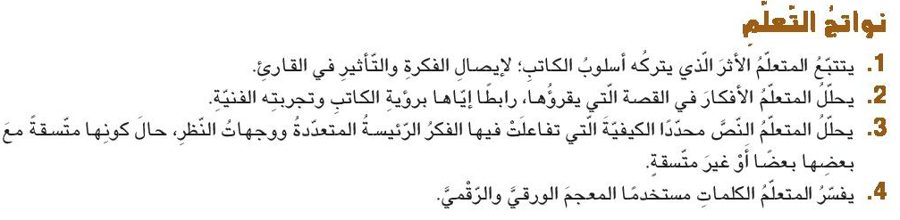

وزارة التربية والتعليم – مدرسة المعارف للتعليم الثانوي– اللغة العربية – الثاني عشر – أ. محمود عبدالله –

Slide 2



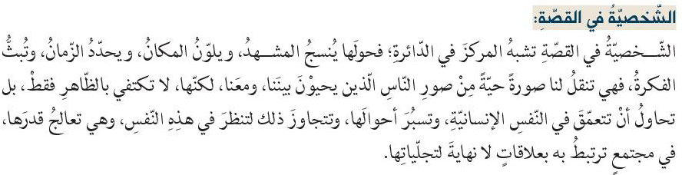
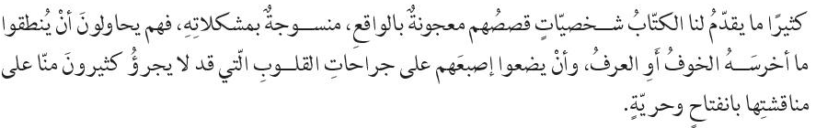

Slide 3

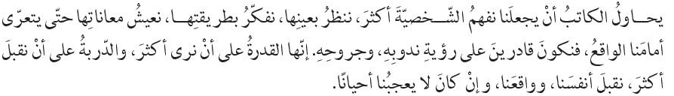


Slide 4



تدخل جسدها في مكان ضيق.
الجمع حفْنات وحَفَنَات = ملْ الكف من شيء.
إبعاد.
تابع ,توالى وتتابع.
تَتضجُّر وسأم .
جارح.

Slide 5



أقصى مدير المعمل أحد عماله إقصاء مهينا.
خالد: أخي سعيد مالك تتبرَّم من كل نصيحة أنصحك بها؟!
سعيد : ما كنت لأتبرم من نصائحك لو كانت بيني وبينك , ولكنك
يا خالد بنصحك كأنك تشهِّر بي!!
ـ أي أنه باع مبادئه وأخلاقه مقابل بعض الدولارات.

Slide 6

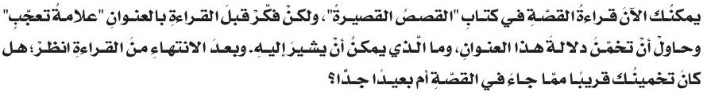

Slide 7

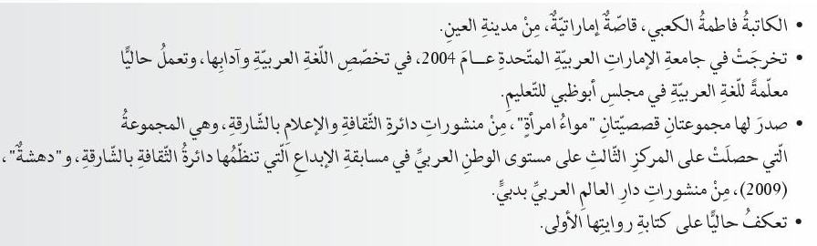

Slide 8



امرأة شابة في مقتبل العمر، لكن الحمل أتعبها وجعلها تشعر بالألم
والمعاناة، وخاصة أن زوجها لا يرافقها في ذهابها إلى المشفى أثناء المراجعات للحصول على بعض الفيتامينات، ومما زاد في سخطها على زوجها وغيرتها أيضاً أنها كانت ترى بعض الزوجات في المشفى برفقة أزواجهنّ، ولكنها لم تكن يائسة أو مستسلمة بل كانت متمسكة بالأمل، ودليل ذلك رضاها عن نظام الأرقام الجديد في الانتظار وتمنيها بأن يكون زوجها برفقتها " لو كان أبوك معنا " وكذلك إقصاء التفكير عن نفسها كلما شعرت بالحزن والأسى بسبب شعورها بالوحدة.

Slide 9


لكي تكون الأحداث أكثر واقعية، ولكي تجعلنا نشعر بما تشعر به الشخصية ونعيش الحالة النفسية الحقيقية التي تعيشها.
وربما كان الشعور بذلك أبعد فيما لو كان الراوي خارجياً.
حوارها مع زوجها : ـ لديك السائق .. يوصلك أينما تريدين!!
ـ أنت زوجي وليس السائق!! .. يتأفف.
وهذا الاسترجاع هو الذي وضع القارئ في صلب القضية والمشكلة التي تعانيها الشخصية وزاد من وضوح معاناتها ومشاعرها.

Slide 10

الزوج بدا رجلاً أنانياً غير مهتم بزوجته، يتركها تذهب إلى
المشفى وحدها دون أن يرافقها حتى ولو لمرة واحدة، والدليل على ذلك قوله : ـ لديك السائق .. يوصلك أينما تريدين.
وقوله : ـ لا وقت لديّ ,,,
إذاً هو منشغل عن زوجته وأسرته ربما بعمله، وربما بإهماله ولا مبالاته.

Slide 11

اتضح ذلك من خلال حديث العجوز المملّ وتذمرها من كل شيء
حولها ، ومن حشريتها وتدخلها في كل ما لا يعنيها ، وخاصة
جلوسها دون استئذان بجانب الشخصية أو الزوجة، مما جعل
الشخصية تشعر بالانزعاج والتضجر منها وخاصة بأنها ترى
الزوجات برفقة أزواجهنّ وهي وحدها تسمع ما تقوله هذه العجوز.

Slide 12

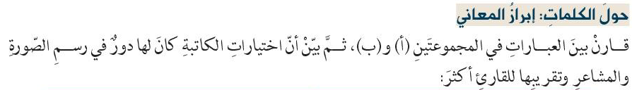
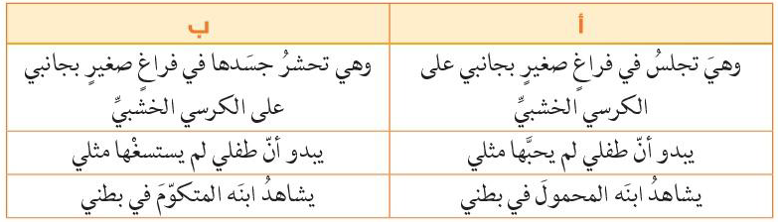
كان لاختيار الكاتبة بعض الكلمات الأثر الكبير في نفس القارئ، ونقل إحساس الشخصية على حقيقته، فكلمة تحشر تدلُّ على التدخل بالشيء عنوة دون أدنى
لباقة، وكلمة "يستسغْها" تدلّ على عدم القبول بهذه العجوز بأي شكل من الأشكال وليس حبها، كذلك جاءت كلمة " المتكوم" لتعبر عن حالة الحنق والغيظ والحزن التي تعيشها الشخصية نتيجة شعورها بالوحدة وابتعاد الزوج عنها، فلو كان يرافقها لربما هدأت حالتها النفسية .

Slide 13
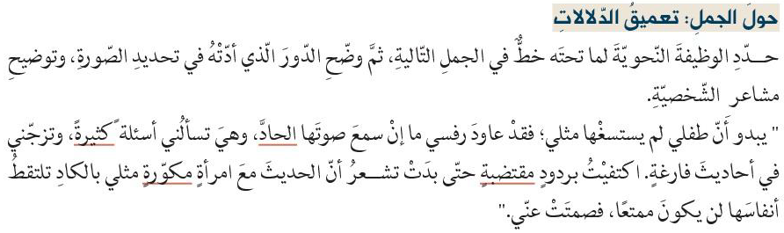
وصف صوت المرأة العجوز الذي يوحي بانزعاج الطفل منه.
ـ الحاد:
وصف الأسئلة وهذا الوصف يوحي بملل الشخصية من العجوز.
ـ كثيرة:
وصف الردود المختصرة مما يوحي بتضجر الزوجة من العجوز.
ـ مقتضبة:
وصفت المرأة ( الحامل ) والذي يوحي بثقل الحَمل وشدة المعاناة وغرابة المشهد.
ـ مكورة:

Slide 14
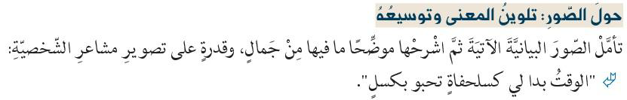

ـ شبهت الوقت بالسلحفاة البطيئة ( تشبيه تام ) يوحي بملل الشخصية
وضجرها من طول الانتظار وإبراز مشاعر الانزعاج من زوجها الذي تركها تأتي إلى المشفى وحدها.
1ـ شبهت الصحيفة بالحائط الذي ينظر بوقاحة , تشبيهٌ بليغٌ .
2ـ وتطالعني بوقاحة : استعارة مكنية وهي توحي بامتعاض الشخصية من زوجها وانزعاجها وكرهها للصحيفة .

Slide 15


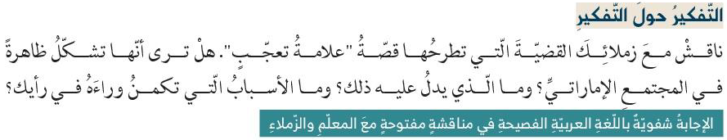
شبهت نظرات العجوز بالوحش الذي ( ينهش ) حذفت المشبه به وأبقت شيئاً من لوازمه على سبيل الاستعارة المكنية وهي توحي بتضجر الشخصية من المرأة العجوز، كما توحي باستغراب العجوز مما تراه واستيائها منه.
ـ ذهاب الزوجة لقضاء حاجاتها وحدها. ـ ترك الزوج زوجته وحدها.

Slide 16

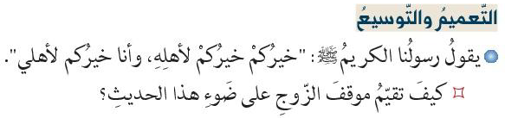
المناقشة والحوار
موقف سلبيّ، بعيد عن تعاليم الرسول الكريم صلى الله عليه وسلم..

Slide 17
جملتان اسميتان، يتكونان من المبتدأ والخبر، وهذا الحديث جاء على صيغة الإخبار والتقرير.
المناقشة والحوار

Slide 18



